Slide 1







Αξιολόγηση στην ψηφιακή εποχή
Ψηφιακή αξιολόγηση και αξιολόγηση με τη βοήθεια της τεχνητής νοημοσύνης
Έργο αριθ. 2024-1-AT01-KA220-ADU-000254167

Slide 2
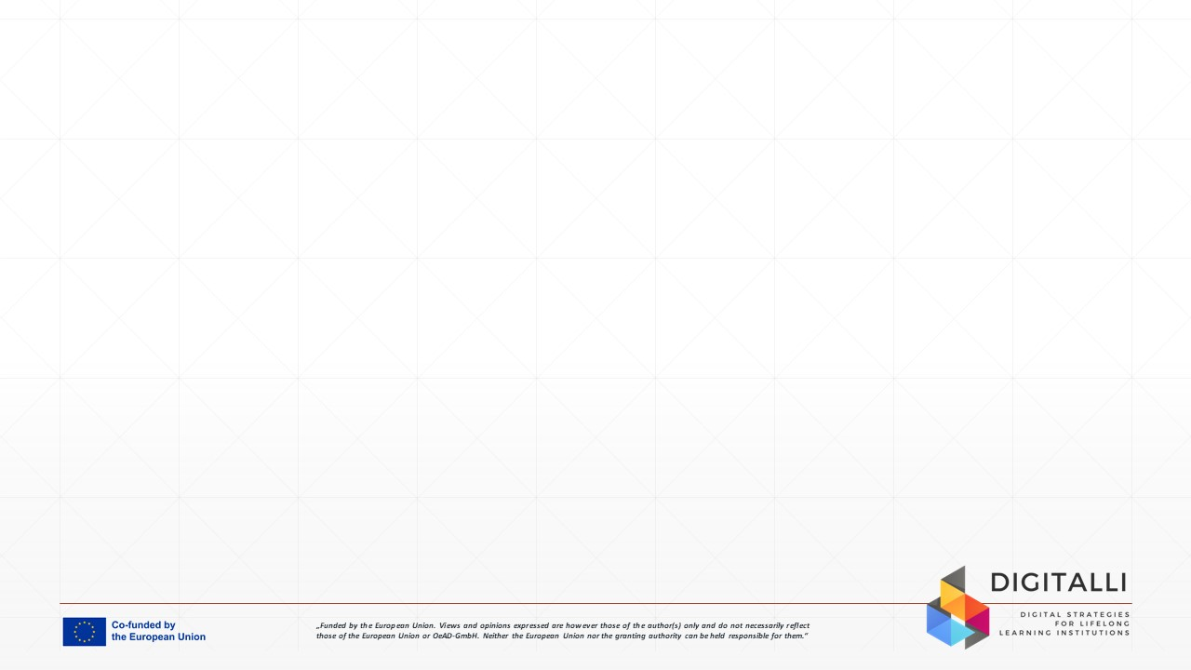
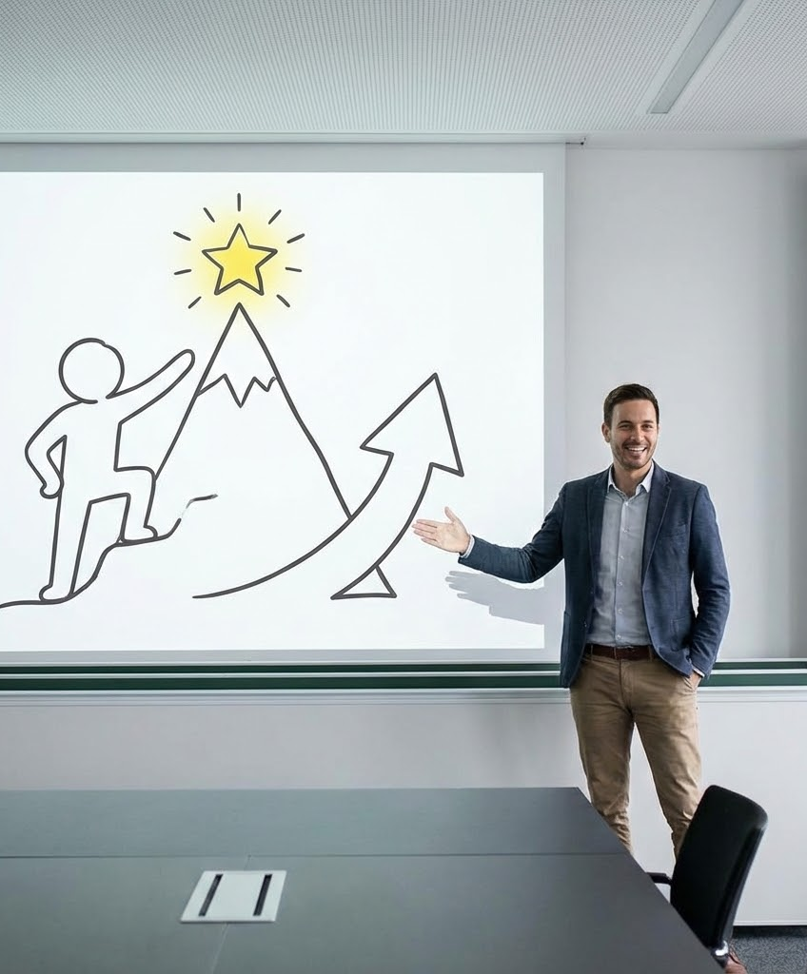
Στόχος της ενότητας
Στόχος αυτής της ενότητας είναι να εξοπλίσει τους εκπαιδευτές ενηλίκων με εργαλεία για τον σχεδιασμό και την εφαρμογή αποτελεσματικής αξιολόγησης στην ψηφιακή εποχή. Συνδυάζει θεωρητικές και πρακτικές γνώσεις με στόχο να δώσει στους συμμετέχοντες τη δυνατότητα να δημιουργήσουν μια ευέλικτη, μαθητοκεντρική αξιολόγηση. Σε αυτό το πλαίσιο, η ενότητα τοποθετεί την ανατροφοδότηση ως μηχανισμό ενδυνάμωσης των εκπαιδευόμενων και συνεχούς προόδου.

Slide 3
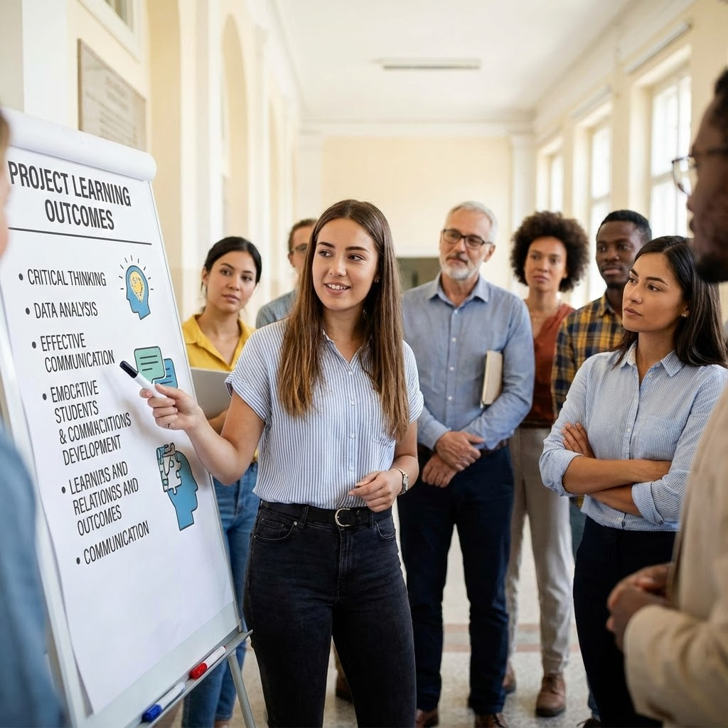
Μαθησιακά αποτελέσματα
Μετά την ολοκλήρωση αυτής της ενότητας SDL, θα έχετε αποκτήσει τις ακόλουθες γνώσεις, δεξιότητες και στάσεις:
LO 1: Αξιολογήστε τη συνάφεια μεταξύ των τύπων ψηφιακής αξιολόγησης και των παιδαγωγικών στόχων, προκειμένου να επιλέξετε τον καταλληλότερο για την ψηφιακή μάθηση.
LO 2: Σχεδιάζετε διαδραστική ψηφιακή αξιολόγηση, η οποία είναι αυθεντική, συμπεριληπτική και έγκυρη, αναγνωρίζοντας τον ρόλο της τεχνητής νοημοσύνης.
LO 3: Εκτίμηση του ρόλου της διαφανούς, μαθητοκεντρικής ανατροφοδότησης, προσαρμόζοντας τις μεθόδους αξιολόγησης ώστε να ενδυναμώνονται οι εκπαιδευόμενοι.

Slide 4
Επισκόπηση ενότητας
Εισαγωγή στην ψηφιακή αξιολόγηση
Διαφοροποίηση μεταξύ διαγνωστικής, διαμορφωτικής και τελικής αξιολόγησης
Χρήση πλαισίων για να αποφασιστεί εάν και πού μπορεί να ενσωματωθεί η τεχνητή νοημοσύνη
Ο κύκλος ανατροφοδότησης
Αρχές της εποικοδομητικής ανατροφοδότησης
Αξιολόγηση από συμμμαθητές και αυτοαξιολόγηση
Ανατροφοδότηση με τη βοήθεια τεχνητής νοημοσύνης
Σχεδιασμός ψηφιακής αξιολόγησης με επίκεντρο τον μαθητή
Επιλογή εργαλείων για την ψηφιακή αξιολόγηση
Αρχές της αυθεντικής ψηφιακής αξιολόγησης
Αρχές της ψηφιακής αξιολόγησης χωρίς αποκλεισμούς
Ηθική και αξιοπιστία
Πρακτικές για την προώθηση της αξιοπιστίας στην εποχή της τεχνητής νοημοσύνης
Εγκυρότητα με ψηφιακά εργαλεία
Human-in-the-loop: συμμετοχή των εκπαιδευτικών στην αξιολόγηση και την παροχή ανατροφοδότησης με τη βοήθεια της τεχνητής νοημοσύνης

Slide 5

Εισαγωγή στην ψηφιακή αξιολόγηση: Γιατί αξιολογούμε;
Πριν ενσωματώσουμε ψηφιακά εργαλεία ή τεχνητή νοημοσύνη, πρέπει να αναλογιστούμε το ΓΙΑΤΙ αξιολογούμε: για να προσδιορίσουμε τις δεξιότητες, τις γνώσεις και τις στάσεις των μαθητών, συλλέγοντας σχετικές πληροφορίες και συγκρίνοντάς τις με τους αρχικούς μας στόχους, δηλαδή τους μαθησιακούς στόχους.
Κατηγοριοποιούμε την αξιολόγηση σε τρεις ευρείς τύπους με βάση το πότε και το γιατί πραγματοποιείται:
Διαγνωστική- πριν από ένα νέο μάθημα ή ενότητα για να προσδιοριστούν οι αρχικές γνώσεις, δεξιότητες και στάσεις των εκπαιδευόμενων. Βοηθά να κατανοήσετε σε ποιο επίπεδο βρίσκονται οι εκπαιδευόμενοι, ώστε να λάβετε τεκμηριωμένες αποφάσεις σχετικά με τη διδασκαλία σας. Μπορεί να χρησιμοποιηθεί ως σημείο αναφοράς, ώστε να μπορείτε να συγκρίνετε αυτά τα αποτελέσματα με διαμορφωτικές ή τελικές αξιολογήσεις αργότερα.
Διαμορφωτική- κατά τη διάρκεια της διδασκαλίας (π.χ. σύγχρονες συνεδρίες) για να προσδιοριστεί η συνεχιζόμενη πρόοδος των μαθητών. Παρέχει πληροφορίες για την άμεση προσαρμογή των διδακτικών προσεγγίσεων (π.χ. διευκρίνιση ή παροχή ανατροφοδότησης) αντί να περιμένετε μέχρι να είναι πολύ αργά. Οι εκπαιδευόμενοι επίσης συνειδητοποιούν την πρόοδό τους, τα δυνατά τους σημεία και τις αδυναμίες τους.
Συνολική - στο τέλος μιας ενότητας ή ενός μαθήματος για να προσδιοριστούν οι τελικές γνώσεις, δεξιότητες και στάσεις που αποκτήθηκαν. Βοηθά στην επαλήθευση του κατά πόσον έχουν επιτευχθεί οι μαθησιακοί στόχοι που τέθηκαν στην αρχή και επικυρώνει επίσημα την επίτευξη.

Slide 6
Σχετικά με την τεχνητή νοημοσύνη; (1/2)
Έχετε επιλέξει τον τύπο αξιολόγησης. Τώρα, η επόμενη πρόκληση είναι να αποφασίσετε τον ρόλο της τεχνολογίας. Και τι γίνεται με την τεχνητή νοημοσύνη; Επί του παρόντος, δεν υπάρχει συναίνεση σχετικά με τη χρήση της τεχνητής νοημοσύνης, οπότε συχνά εξαρτάται από τις κατευθυντήριες γραμμές του ιδρύματος. Για να σας βοηθήσουμε να αποφασίσετε, χρησιμοποιούμε δύο βασικά πλαίσια:
Α. Η κατηγοριοποίηση του UCL (η προσέγγιση «επιτρεπόμενο» έναντι «μη επιτρεπόμενο»)
Το University College London (UCL) προτείνει την κατηγοριοποίηση των αξιολογήσεων για να καθοδηγήσει με σαφήνεια τους εκπαιδευόμενους:
Απαγόρευση Τεχνητής Νοημοσύνης:
  Πότε: Κατά την αξιολόγηση δεξιοτήτων σκέψης χαμηλού - μεσαίου επιπέδου, όπως η γνώση γεγονότων (απομνημόνευση, κατανόηση).
  Γιατί: Η γενετική ΤΝ μπορεί εύκολα να κάνει αυτές τις εργασίες. Οι αξιολογήσεις σε αυτή την περίπτωση πρέπει να περιλαμβάνουν εξετάσεις χωρίς βοηθήματα, προφορικές συζητήσεις ή εργαστήρια με φυσική παρουσία.

Slide 7
Σχετικά με την τεχνητή νοημοσύνη; (1/2)
2. Επιτρέπεται η τεχνητή νοημοσύνη (υποστηρικτική ή μέρος της αξιολόγησης):
  Πότε: Κατά την αξιολόγηση εργασιών ανώτερης τάξης, όπως η επίλυση πολύπλευρων προβλημάτων ή η δημιουργία περιεχομένου.
  Λειτουργία υποστήριξης: Η ΤΝ βοηθά στον καταιγισμό ιδεών, στον σχεδιασμό ή στη διόρθωση κειμένων.
  Λειτουργία ενσωμάτωσης στην αξιολόγηση: Η τεχνητή νοημοσύνη χρησιμοποιείται σε όλη τη διάρκεια (π.χ. δημιουργία κώδικα, σύγκριση περιεχομένου που έχει δημιουργηθεί από άνθρωπο με περιεχόμενο που έχει δημιουργηθεί από τεχνητή νοημοσύνη).

Slide 8
Τι γίνεται με την τεχνητή νοημοσύνη; (2/2)
Β. Η κλίμακα αξιολόγησης τεχνητής νοημοσύνης του Furze
Για να δούμε αν και πού «ταιριάζει» η ΤΝ, μπορούμε να ακολουθήσουμε την κλίμακα του Furze. Αυτό βοηθά στον προσδιορισμό του «βαθμού» στον οποίο επιτρέπεται η ΤΝ.
Χωρίς ΤΝ: Οι εκπαιδευόμενοι χρησιμοποιούν μόνο τις δικές τους γνώσεις· αυστηρή απουσία ΤΝ σε όλα τα στάδια.
Τεχνητή νοημοσύνη για τη δημιουργία ιδεών: Η ΤΝ επιτρέπεται για το καταιγισμό ιδεών και τα πρώτα προσχέδια, αλλά όχι για την τελική υποβολή.
Τεχνητή νοημοσύνη για επεξεργασία: Η ΤΝ προτείνει βελτιώσεις (π.χ. γλώσσα/σύνταξη), αλλά δε δημιουργεί νέο περιεχόμενο.
AI για την ολοκλήρωση εργασιών: Η ΤΝ δημιουργεί συγκεκριμένα μέρη της αξιολόγησης και οι εκπαιδευόμενοι αναστοχάζονται κριτικά πάνω σε αυτό το περιεχόμενο.
Πλήρης χρήση της τεχνητής νοημοσύνης: Μια «συνεργασία ανθρώπου-τεχνητής νοημοσύνης» όπου η ΤΝ λειτουργεί ως συμμαθητής ή συν-δημιουργός.
«Αν επιτρέψουμε τη χρήση της ΤΝ σε μια συνολική εργασία αξιολόγησης, εξακολουθούμε να μετράμε την ικανότητα του εκπαιδευόμενου ή την ικανότητα του εργαλείου;»

Slide 9

Μελέτη περίπτωσης (1/2)
Το πλαίσιο:
Ο Νίκος είναι εκπαιδευτής σε ένα Κέντρο Επαγγελματικής Κατάρτισης (ΚΕΚ) στα Ιωάννινα. Διδάσκει ένα υβριδικό μάθημα με τίτλο «Βιώσιμη Διαχείριση για Μικρές Τουριστικές Μονάδες». Η τάξη του αποτελείται από 20 ιδιοκτήτες μικρών ξενώνων και οικογενειακών ταβερνών. Οι περισσότεροι είναι άνω των 45 ετών, έχουν εμπειρία στον τομέα της φιλοξενίας, αλλά δυσκολεύονται με το σύγχρονο μάρκετινγκ.
Η πρόκληση:
Οι εκπαιδευόμενοι θεωρούν τις εξετάσεις χάσιμο χρόνου· το μόνο που τους ενδιαφέρει είναι να αυξήσουν τις κρατήσεις για την επόμενη σεζόν.
Πρέπει να επικοινωνούν με διεθνείς τουρίστες στα αγγλικά, αλλά συχνά στερούνται αυτοπεποίθησης και βασίζονται σε εργαλεία μετάφρασης χωρίς να ελέγχουν την ποιότητα.
Ο Νίκος πρέπει να επανασχεδιάσει την αξιολόγηση ώστε να είναι «αυθεντική», διασφαλίζοντας ότι οι δραστηριότητες μοιάζουν με πραγματικές καταστάσεις.

Slide 10
Μελέτη περίπτωσης (2/2)
Η λύση:
1. Διαγνωστική: Πριν από την πρώτη συνάντηση, οι εκπαιδευόμενοι πρέπει να υποβάλουν έναν σύνδεσμο προς το τρέχον προφίλ τους στο Booking.com ή τον ιστότοπό τους, μαζί με μια σύντομη αυτοανασκόπηση σχετικά με το τι πιστεύουν ότι λείπει. Σκοπός: να προσδιοριστούν οι αρχικές γνώσεις, δεξιότητες και στάσεις.
2. Διαμορφωτική αξιολόγηση: Κάθε εβδομάδα, ο Νίκος δημοσιεύει μια πραγματική, αρνητική κριτική επισκέπτη (π.χ. παράπονα σχετικά με την τιμή ή την τοποθεσία). Οι συμμετέχοντες πρέπει να συντάξουν ομαδικά (οι πιο έμπειροι μαθητές με τους λιγότερο έμπειρους) μια επαγγελματική, ενσυναίσθητη απάντηση στα αγγλικά. Μπορούν να χρησιμοποιήσουν τεχνητή νοημοσύνη για να ελέγξουν τη γραμματική τους στα αγγλικά, αλλά πρέπει πρώτα να δημοσιεύσουν το προσχέδιό τους στα ελληνικά για να δείξουν τη διαδικασία σκέψης τους. Σκοπός: να παρακολουθείται η πρόοδος. Ο Νίκος παρέχει συνεχή/διαμορφωτική ανατροφοδότηση.

Slide 11
Μελέτη περίπτωσης (2/2)
Η λύση:
3. Αξιολογική: Αντί για τελική γραπτή εξέταση, οι συμμετέχοντες πρέπει να δημιουργήσουν μια παρουσίαση 5 διαφανειών προτείνοντας μια νέα βιώσιμη υπηρεσία σε πιθανούς επενδυτές. Ο Νίκος επιτρέπει τη χρήση τεχνητής νοημοσύνης για καταιγισμό ιδεών (π.χ. «Δώσε μου 5 ιδέες για δραστηριότητες οικοτουρισμού») και επεξεργασία (π.χ. «Κάνε αυτό το κείμενο πιο επαγγελματικό»). Σκοπός: να προσδιοριστεί αν έχουν επιτευχθεί οι επιθυμητοί στόχοι.

Slide 12

Δραστηριότητα 1
Αξιολογήστε την αξιολόγησή σας
Ήρθε η ώρα να σκεφτείτε τις τρέχουσες πρακτικές σας.
Οδηγίες:
Βήμα 1. Επιλέξτε μια υπάρχουσα αξιολόγηση από την τρέχουσα ή την προηγούμενη διδακτική σας πρακτική.
Βήμα 2. Κατατάξτε την ως διαγνωστική, διαμορφωτική ή τελική.
Βήμα 3. Εφαρμόστε την κλίμακα Furze: Πού εντάσσεται αυτή τη στιγμή; (π.χ., «Χωρίς ΤΝ»;)
Σκέψη: Αν ένας εκπαιδευόμενος χρησιμοποιούσε το ChatGPT σε αυτή την εργασία σήμερα, θα ακύρωνε τα αποτελέσματα της; Αν ναι, θα έπρεπε να αλλάξετε τη θέση της στην κλίμακα (π.χ. να ενσωματώσετε τεχνητή νοημοσύνη ως μέρος της αξιολόγησης ή το περιβάλλον να έχει επιτήρηση).

Slide 13
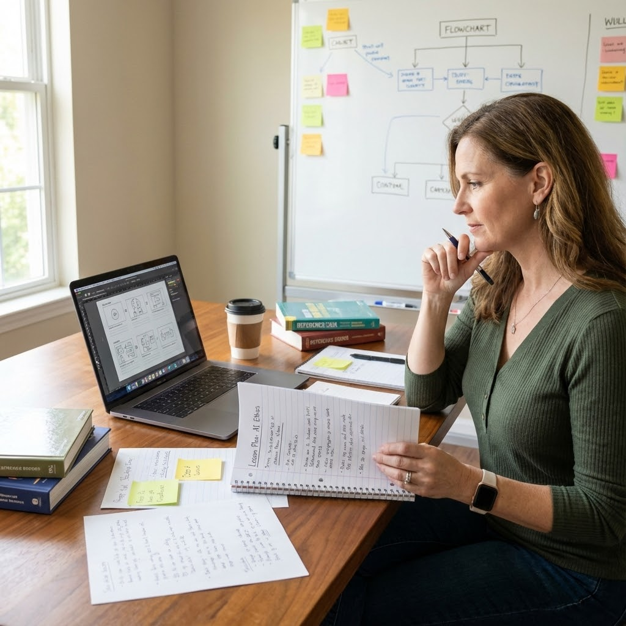
Σχεδιασμός ψηφιακής αξιολόγησης με επίκεντρο τον εκπαιδευόμενο
1. Επιλογή των κατάλληλων εργαλείων: Στην ψηφιακή αξιολόγηση, πρέπει να δίνουμε προτεραιότητα στην αξία. Είναι σημαντικό να επιλέγουμε εργαλεία με βάση τη συγκεκριμένη λειτουργία αξιολόγησης που εξυπηρετούν. Σύμφωνα με το υλικό του μαθήματος, η τεχνητή νοημοσύνη και τα ψηφιακά εργαλεία υποστηρίζουν γενικά την αξιολόγηση με τέσσερις βασικούς τρόπους:
Αυτοματοποίηση της δημιουργίας: Εργαλεία που βοηθούν τους εκπαιδευτικούς να δημιουργούν γρήγορα θέματα, ερωτήσεις και κριτήρια αξιολόγησης. Παραδείγματα: MagischoolAI, PrepAI, TEACHERMATIC, Nolej. Περίπτωση χρήσης: Δημιουργία τράπεζας ερωτήσεων κουίζ για διαγνωστικό τεστ.
Αυτοματοποίηση της βαθμολόγησης: Εργαλεία που επιταχύνουν τη συνέπεια στη βαθμολόγηση, απελευθερώνοντας χρόνο για ποιοτική ανατροφοδότηση. Παραδείγματα: Gradescope, MagischoolAI. Περίπτωση χρήσης: Βαθμολόγηση ερωτήσεων πολλαπλής επιλογής μιας διαμορφωτικής αξιολόγησης.
Προσαρμογή δυσκολίας (προσαρμοστική μάθηση): Εργαλεία που προσαρμόζουν τις ερωτήσεις σε πραγματικό χρόνο με βάση τις απαντήσεις του μαθητή. Παραδείγματα: Adaptive Quiz Moodle plugin. Περίπτωση χρήσης: Ένα κουίζ όπου η δυσκολία των ερωτήσεων αγγλικής γραμματικής αυξάνεται ανάλογα με την ακρίβεια του μαθητή.

Slide 14
Σχεδιασμός ψηφιακής αξιολόγησης με επίκεντρο τον εκπαιδευόμενο
(συνέχεια) Υποστήριξη της αυτοαξιολόγησης: Εργαλεία που λειτουργούν σαν σύντροφος μελέτης, βοηθώντας τους εκπαιδευόμενους να ελέγξουν την κατανόησή τους πριν την δει ο εκπαιδευτικός. Παραδείγματα: Feyn, Active Recall, Retinello.
Όταν επιλέγετε ένα εργαλείο, αναρωτηθείτε: Αν προωθήσω τη χρήση αυτού του εργαλείου, θα μπορέσω να μετρήσω πραγματικά την απόδοση του εκπαιδευόμενου; Για παράδειγμα, η χρήση ενός εργαλείου βελτίωσης γραφής με ΤΝ αποτελεί κίνδυνο αν αξιολογείτε γλωσσικές δεξιότητες, αλλά είναι αποδεκτή αν αξιολογείτε μια άλλη δεξιότητα.

Slide 15
Σχεδιασμός ψηφιακής αξιολόγησης με επίκεντρο τον μαθητή
Ακολουθεί μια βήμα προς βήμα λίστα ελέγχου που μπορείτε να χρησιμοποιήσετε κατά την επιλογή εργαλείων ψηφιακής αξιολόγησης:
Βήμα 1: Γιατί το εργαλείο Χ θα με βοηθήσει; Σκεφτείτε: «Αυτό το εργαλείο λύνει πραγματικά ένα συγκεκριμένο πρόβλημα αξιολόγησης (υπάρχει προστιθέμενη αξία);» Μπορείτε να αντιστοιχίσετε το εργαλείο με μία από τις λειτουργίες που αναφέρονται στην προηγούμενη διαφάνεια (π.χ. αυτοματοποίηση διαδικασίας δημιουργίας, βαθμολόγησης κ.λπ.)
Βήμα 2: Ποιες δεξιότητες θέλω να αξιολογήσω; Σκεφτείτε: «Η χρήση αυτού του εργαλείου από τους εκπαιδευόμενους εμποδίζει τη μέτρηση της πραγματικής τους απόδοσης;». Πρώτα, αναλύστε τα μαθησιακά σας αποτελέσματα. Μπορείτε να επισημάνετε τα εργαλεία με κόκκινη ή πράσινη ένδειξη. Παράδειγμα κόκκινης ένδειξης: Εάν αξιολογείτε τη γλωσσική επάρκεια, μη χρησιμοποιείτε ένα εργαλείο ΤΝ για βελτίωση γραφής, καθώς το εργαλείο είναι αυτό που εκτελεί τη δεξιότητα αντί για τους εκπαιδευόμενους.

Slide 16
Σχεδιασμός ψηφιακής αξιολόγησης με επίκεντρο τον μαθητή
Βήμα 3: Διασφαλίζεται η ισότητα; Ελέγξτε τις τιμές και δείτε πόσο προσβάσιμο είναι το εργαλείο. Μπορείτε να ελέγξετε αν εφαρμόσει τις Οδηγίες WCAG. Σκεφτείτε: «Λειτουργεί με λογισμικό μετατροπής κειμένου σε ομιλία ή ομιλίας σε κείμενο; Επιτρέπει πλοήγηση με πληκτρολόγιο (χωρίς να απαιτείται ποντίκι); Υπάρχουν κουμπιά υψηλής αντίθεσης και εναλλακτικά κείμενα για τις εικόνες;».
Βήμα 4: Προάγεται η προστασία της ιδιωτικής ζωής; Σκεφτείτε: «Αυτό το εργαλείο επεξεργάζεται προσωπικά δεδομένα;». Διαβάστε τους Όρους Παροχής Υπηρεσιών, αποφύγετε εργαλεία που διεκδικούν την κυριότητα του περιεχομένου που ανεβάζετε ή που πωλούν δεδομένα σε τρίτους και ανωνυμοποιήστε τα δεδομένα που μοιράζεστε.

Slide 17
Σχεδιασμός ψηφιακής αξιολόγησης με επίκεντρο τον μαθητή
2. Αρχές της αυθεντικής ψηφιακής αξιολόγησης: Στην εποχή της τεχνητής νοημοσύνης, η οποία μπορεί εύκολα να δημιουργήσει περιεχόμενο όπως δοκίμια, η αυθεντική αξιολόγηση μπορεί να μας βοηθήσει να διασφαλίσουμε την εγκυρότητα και αξιοπιστία.
Τι κάνει μια αξιολόγηση «αυθεντική»; Μια αυθεντική αξιολόγηση πρέπει να πληροί τα ακόλουθα κριτήρια:
Ρεαλιστική: Αντανακλά πραγματικές καταστάσεις και πλαίσια όπου οι εκπαιδευόμενοι θα χρησιμοποιήσουν πραγματικά τις νέες γνώσεις.
Σκέψη υψηλότερης τάξης: Απαιτεί κρίση, κριτική σκέψη και καινοτομία, αντί για μηχανική απομνημόνευση.
Πολύπλοκες εργασίες: Δεν μπορεί να επιλυθεί επί τόπου ή με ένα μόνο «κλικ» και ελάχιστη προσπάθεια· απαιτεί πολλαπλές δεξιότητες για ένα παρατεταμένο χρονικό διάστημα.
Προσανατολισμένη στη διαδικασία: Εστιάζει στη διαδικασία (σχέδια, περιλήψεις, αναστοχασμοί) και όχι μόνο στο τελικό προϊόν.

Slide 18
Σχεδιασμός ψηφιακής αξιολόγησης με επίκεντρο τον εκπαιδευόμενο
Γνωρίζετε τα ηλεκτρονικά πορτφόλιο; Μια μέθοδος που προτείνεται για αυθεντική αξιολόγηση είναι το ηλεκτρονικό πορτφόλιο. Πρόκειται για έναν ψηφιακό χώρο (π.χ. ένα φάκελο) όπου οι εκπαιδευόμενοι συγκεντρώνουν εργασίες που έχουν δημιουργήσει κατά τη διάρκεια ενός μαθήματος (π.χ. έργα, βίντεο). Γιατί λειτουργεί για ενήλικες; Αποτελεί επαγγελματική έκθεση ή συμπλήρωμα του βιογραφικού σημειώματος. Εργαλεία: Ηλεκτρονικό πορτφόλιο Canvas, WordPress, Wix, Google Sites.

Slide 19
Σχεδιασμός ψηφιακής αξιολόγησης με επίκεντρο τον μαθητή
3. Αρχές της ψηφιακής αξιολόγησης χωρίς αποκλεισμούς: Ο σχεδιασμός για τον «μαθητή» σημαίνει σχεδιασμός για κάθε μαθητή. Υπάρχουν δύο ζητήματα που πρέπει να αντιμετωπιστούν: η ισότητα και η προσβασιμότητα.
Α. Ισότητα: Κατά την ενσωμάτωση εργαλείων, ειδικά της τεχνητής νοημοσύνης (AI), προκύπτουν ανισότητες. Ορισμένοι μπορεί να έχουν πρόσβαση σε premium εκδόσεις (π.χ. ChatGPT Plus), ενώ άλλοι όχι.
Εάν αναθέσετε μια εργασία που απαιτεί τεχνητή νοημοσύνη, πρέπει να εξασφαλίσετε ίση πρόσβαση. Είτε παρέχετε πρόσβαση στο εργαλείο είτε σχεδιάζετε την εργασία έτσι ώστε να μπορεί να ολοκληρωθεί με δωρεάν εκδόσεις. Εναλλακτικά, επιτρέψτε τη χρήση τεχνητής νοημοσύνης μόνο κατά τη διάρκεια σύγχρονων μαθημάτων όπου παρέχετε την πρόσβαση.

Slide 20
Σχεδιασμός ψηφιακής αξιολόγησης με επίκεντρο τον εκπαιδευόμενο
Β. Προσβασιμότητα: Οι ψηφιακές αξιολογήσεις πρέπει να είναι προσβάσιμες σε εκπαιδευόμενους με αναπηρίες. Λάβετε υπόψη ότι υπάρχουν:
Βοηθητικές τεχνολογίες: Εξασφαλίστε τη συμβατότητα με λογισμικό αναγνώρισης κειμένου σε ομιλία ή ομιλίας σε κείμενο.
Κατευθυντήριες γραμμές για την προσβασιμότητα του περιεχομένου ιστού - WCAG: Ακολουθήστε τις Κατευθυντήριες γραμμές για την προσβασιμότητα του περιεχομένου ιστού κατά την ανάπτυξη ψηφιακού περιεχομένου. Παραδείγματα: εναλλακτικά κείμενα για εικόνες, πλοήγηση με πληκτρολόγιο για όλα τα διαδραστικά στοιχεία.

Slide 21
Δραστηριότητα 2
Ας την κάνουμε αυθεντική και συμπεριληπτική!
Ήρθε η ώρα να επανασχεδιάσουμε την αξιολόγηση και να την κάνουμε πιο αυθεντική και χωρίς αποκλεισμούς.
Οδηγίες:
Βήμα 1. Δείτε την ακόλουθη εργασία αξιολόγησης: «Γράψτε μια έκθεση 500 λέξεων σχετικά με τα οφέλη του τουρισμού ελαιολάδου». Ποιο είναι το πρόβλημα εδώ;
Γίνεται εύκολα με την τεχνητή νοημοσύνη
Δεν είναι μια «πραγματική» εργασία
Βήμα 2. Επανασχεδιάστε αυτή την εργασία χρησιμοποιώντας αρχές αυθεντικής αξιολόγησης, ώστε να την κάνετε χρήσιμη για τους εκπαιδευόμενους και να διασφαλίσετε την εγκυρότητα και αξιοπιστία της.

Slide 22
Μελέτη περίπτωσης (1/3)
Το πλαίσιο:
Ο Νίκος προετοιμάζει μια τελική αξιολόγηση για να προσδιορίσει τις δεξιότητες των μαθητών στην εφαρμογή πρακτικών βιώσιμου τουρισμού (π.χ. κανόνες ανακύκλωσης απορριμμάτων και εξοικονόμησης ενέργειας). Στο παρελθόν, ο Νίκος χρησιμοποιούσε ένα τυπικό κουίζ πολλαπλής επιλογής με 30 ερωτήσεις. Η πρόκληση:
Η πρόκληση:
Για τους ενήλικες, ήταν μια βαρετή και μη ικανοποιητική εργασία, καθώς απομνημόνευαν τις απαντήσεις μόνο για να περάσουν τις εξετάσεις και, τελικά, χωρίς να αλλάξουν τίποτα στις επιχειρήσεις τους. Ο Νίκος έχει επίσης μια εκπαιδευόμενο, την κυρία Ελένη (62), η οποία διευθύνει ένα επιτυχημένο μικρό ορεινό κατάλυμα. Έχει ελαφρά προβλήματα όρασης και δυσκολεύεται με τα μικρά γράμματα στις οθόνες. Απέτυχε στο τελευταίο κουίζ επειδή το κουμπί «Επόμενο» ήταν δύσκολο να βρεθεί και ο χρονομετρητής της προκάλεσε υπερβολικό άγχος.

Slide 23
Μελέτη περίπτωσης (2/3)
Η λύση:
Στην ανασχεδιασμένη εργασία, οι συμμετέχοντες πρέπει να αυτοαξιολογήσουν τη δική τους επιχείρηση. Για παράδειγμα: «Περιηγηθείτε στις εγκαταστάσεις σας. Εντοπίστε 3 τομείς όπου παραβιάζετε επί του παρόντος τους κανόνες βιωσιμότητας (π.χ. πλαστικά μίας χρήσης). Προτείνετε ένα ρεαλιστικό σχέδιο 3 βημάτων για να τα διορθώσετε μέχρι την επόμενη σεζόν».
Γιατί είναι αυθεντική:
  Είναι ρεαλιστικό και μοιάζει με το πλαίσιο στο οποίο οι μαθητές θα χρησιμοποιήσουν τις γνώσεις τους.
  Απαιτεί ανώτερης τάξης σκέψη (αξιολόγηση/καινοτομία) αντί για μηχανική απομνημόνευση.
  Είναι μια σύνθετη εργασία που δεν μπορεί να επιλυθεί με ένα μόνο κλικ ή μια απλή εντολή τεχνητής νοημοσύνης.

Slide 24
Μελέτη περίπτωσης (2/3)
Ζητά από τους εκπαιδευόμενους να δημιουργήσουν ένα απλό ψηφιακό πορτφόλιο (χρησιμοποιώντας ένα εργαλείο όπως το Padlet ή έναν απλό φάκελο Google). Πρέπει να ανεβάσουν φωτογραφίες του «Πριν» (τα προβλήματα) και ένα σύντομο βίντεο ή κείμενο που εξηγεί το σχέδιο «Μετά». Αυτό τεκμηριώνει την πρόοδο της εργασίας τους και όχι μόνο το τελικό προϊόν.

Slide 25
Μελέτη περίπτωσης (3/3)
Η λύση:
Γιατί είναι χωρίς αποκλεισμούς;
Για να διασφαλίσει ότι η κα Ελένη δε θα βρεθεί σε μειονεκτική θέση, ο Νίκος εφαρμόζει τις κατευθυντήριες γραμμές WCAG.
Πολλαπλές μορφές: Επιτρέπει στους εκπαιδευόμενους να υποβάλουν το σχέδιό τους είτε ως γραπτό έγγραφο είτε ως φωνητική σημείωση/παρουσίαση βίντεο.
Επιλογή πλατφόρμας: Διασφαλίζει ότι η επιλεγμένη πλατφόρμα υποστηρίζει τη λειτουργία μετατροπής κειμένου σε ομιλία και διαθέτει κουμπιά υψηλής αντίθεσης για την πλοήγηση.

Slide 26

Ο κύκλος ανατροφοδότησης: δώστε για να βελτιωθείτε
Αν και η ατομική ανατροφοδότηση είναι ιδανική, δεν είναι πάντα πρακτική ή εφικτή, ειδικά σε μαθήματα που διεξάγονται εξ ολοκλήρου διαδικτυακά. Αυτό που πρέπει να κάνουμε είναι να συνδυάσουμε διαφορετικούς τύπους ανατροφοδότησης: ανατροφοδότηση από τον εκπαιδευτικό, από τους συμμαθητές και αυτοματοποιημένη. Αυτό βοηθάει τους εκπαιδευόμενους να παραμένουν συνδεδεμένοι.
Η ανατροφοδότηση πρέπει να είναι κάτι περισσότερο από ένα «Μπράβο!». Για να είναι εποικοδομητική, θα μπορούσε να ακολουθεί τις παρακάτω αρχές:
Προσανατολισμένη στους στόχους: Ευθυγραμμίστε τα σχόλια άμεσα με τους μαθησιακούς στόχους (π.χ. «Πληρούσες τα κριτήρια για κριτική ανάλυση, αλλά...»).
Συγκεκριμένη και σαφής: Χρησιμοποιήστε συγκεκριμένα στοιχεία. Αποφύγετε τους αόριστους επαίνους.
Προσανατολισμένη στη δράση: Δώστε ένα σαφές «επόμενο βήμα» ή πρόταση για βελτίωση.
Επίκαιρη: Οι ενήλικες χρειάζονται άμεσες απαντήσεις για να τις εφαρμόσουν στην εργασία τους.
Πολιτισμικά σχετική: Σε ποικιλόμορφες ομάδες, η ανατροφοδότηση πρέπει να σέβεται τις πολιτισμικές διαφορές. Π.χ. Ορισμένοι πολιτισμοί προτιμούν την άμεση διόρθωση, ενώ άλλοι εκτιμούν την ανωνυμία/ εάν η γλώσσα δεν αποτελεί το επίκεντρο της αξιολόγησης, αποφύγετε την υπερβολική διόρθωση της σύνταξης, καθώς αυτό μπορεί να αποθαρρύνει τους ενήλικες μαθητές.

Slide 27
Ο κύκλος ανατροφοδότησης: προσφέρετε για να βελτιωθείτε
Τεχνική: Η «μέθοδος σάντουιτς»
Μια κλασική δομή για τα σχόλια:
Επάνω στρώση: Θετικό σχόλιο για την προσπάθεια/τα δυνατά σημεία («Εκτιμώ το βάθος της έρευνάς σου...»).
Μεσαίο επίπεδο: Κριτική παρατήρηση σχετικά με τα σημεία που χρειάζονται βελτίωση («Ωστόσο, η σύνδεση με τη θεωρία είναι αδύναμη...»).
Κάτω επίπεδο: Τελικό θετικό σχόλιο για το κλείσιμο («Με αυτή την προσαρμογή, το επιχείρημα θα είναι πολύ ισχυρό, επειδή...»).

Slide 28
Ο κύκλος ανατροφοδότησης: προσφέρετε για να βελτιωθείτε
Τεχνική: Αξιολόγηση από συμμαθητές και αυτοαξιολόγηση
Για να προωθήσουμε την «Αξιολόγηση ως Μάθηση», μπορούμε να μετατοπίσουμε την έμφαση στους ίδιους τους εκπαιδευόμενους.
Αξιολόγηση από συμμαθητές: Οι εκπαιδευόμενοι παρέχουν ανατροφοδότηση ο ένας στον άλλο.
  Βήμα 1: Κοινοποιήστε σαφείς προσδοκίες.
  Βήμα 2: Παρέχετε μια συγκεκριμένη λίστα ελέγχου ή κριτήρια αξιολόγησης.
  Βήμα 3: Δείξτε την αναμενόμενη συμπεριφορά (δείξτε τους πώς μοιάζει η καλή ανατροφοδότηση).
Αυτοαξιολόγηση: Πριν υποβάλουν οποιαδήποτε εργασία, ζητήστε τους να «βαθμολογήσουν» τους εαυτούς τους με βάση τη ρουμπρίκα. Αυτό τους αναγκάζει να αναστοχαστούν σχετικά με την πρόοδό τους και μειώνει το χάσμα μεταξύ της αντίληψής τους και της πραγματικότητας

Slide 29
Ο κύκλος ανατροφοδότησης: προσφέρετε για να βελτιωθείτε
Ανατροφοδότηση με τη βοήθεια της τεχνητής νοημοσύνης: αυτοματοποίηση με ανθρώπινη πινελιά
Η τεχνητή νοημοσύνη μπορεί να σας βοηθήσει αναλαμβάνοντας το «πιο δύσκολο έργο» της αρχικής σύνταξης, επιτρέποντάς σας να επικεντρωθείτε στην εξατομίκευση.
Χρησιμοποιήστε το GenAI για να δημιουργήσετε ένα πρώτο προσχέδιο ανατροφοδότησης με βάση μια κλίμακα αξιολόγησης. Για παράδειγμα, επικολλήστε μια απάντηση (ανώνυμη) και την κλίμακα αξιολόγησής σας στο ChatGPT και ζητήστε του να «Ελέγξει την απάντηση χρησιμοποιώντας την κλίμακα αξιολόγησης». Εάν το αποτέλεσμα περιλαμβάνει συστάσεις για βελτίωση, μπορείτε να ζητήσετε από το εργαλείο να εντοπίσει τόσο τα δυνατά όσο και τα αδύνατα σημεία. Στη συνέχεια, ελέγξτε και επεξεργαστείτε το αποτέλεσμα για να προσθέσετε τον προσωπικό σας τόνο.
Εργαλεία όπως το Brisk Teaching μπορούν να δημιουργήσουν αυτόματα «Glows» (δυνατά σημεία) και «Grows» (περιοχές που χρειάζονται βελτίωση) σύμφωνα με τα πρότυπα.

Slide 30
Ο κύκλος ανατροφοδότησης: προσφέρετε για να βελτιωθείτε
Μπορείτε να ενθαρρύνετε τους εκπαιδευόμενους να χρησιμοποιούν ένα Γλωσσικό Μοντέλο (π.χ. ChatGPT, Gemini) για να λάβουν ανατροφοδότηση και ιδέες για βελτίωση. Ωστόσο, σημειώστε ότι η τεχνητή νοημοσύνη συχνά δημιουργεί περιεχόμενο που φαίνεται σωστό, αλλά στην πραγματικότητα είναι λάθος ή μεροληπτικό. Στερείται σε βάθος κατανόησης συγκεκριμένων πεδίων ή του υπόβαθρου των εκπαιδευόμενων, πράγμα που σημαίνει ότι μπορεί να παρέχει γενικές ή ανακριβείς συμβουλές. Εάν ένας εκπαιδευόμενος δεν μπορεί να αξιολογήσει κριτικά το αποτέλεσμα της τεχνητής νοημοσύνης, ενδέχεται να το δεχτεί ως αλήθεια.

Slide 31
Μελέτη περίπτωσης (1/3)
Το πλαίσιο:
Ο Νίκος διοργανώνει ένα επαγγελματικό σεμινάριο για τους ιδιοκτήτες ξενώνων της περιοχής των Ιωαννίνων. Ένας από τους μαθητές του είναι ο κ. Γιώργος, ιδιοκτήτης μιας μικρής ταβέρνας με 30 χρόνια εμπειρίας, αλλά περιορισμένες ψηφιακές δεξιότητες. Η τρέχουσα ενότητα του σεμιναρίου επικεντρώνεται στον τρόπο διαχείρισης της διαδικτυακής φήμης. Μία από τις διαμορφωτικές αξιολογήσεις τους είναι η σύνταξη μιας επαγγελματικής απάντησης σε μια αρνητική κριτική πελάτη.
Η πρόκληση: Ο κ. Γιώργος υποβάλλει το πρώτο του προσχέδιο. Είναι γραμμένο στα αγγλικά με κεφαλαία γράμματα και λέει: «ΕΙΜΑΣΤΕ Η ΚΑΛΥΤΕΡΗ ΤΑΒΕΡΝΑ. ΔΕΝ ΞΕΡΕΤΕ ΤΗΝ ΕΛΛΗΝΙΚΗ ΚΟΥΖΙΝΑ.» Ο δάσκαλος, ο Νίκος, βιάζεται μεταξύ των μαθημάτων και αφήνει ένα σύντομο σχόλιο στην πλατφόρμα μάθησης: «Πολύ επιθετικό. Μη χρησιμοποιείς κεφαλαία. Ξαναγράψ' το.» Λόγω της έλλειψης άμεσης επικοινωνίας και των ρημάτων που είναι γραμμένα σε προστακτική, το σχόλιο φάνηκε πολύ ψυχρό και απόμακρο.

Slide 32
Μελέτη περίπτωσης (2/3)
Η λύση:
Ο Νίκος επαναδιατυπώνει την κριτική χρησιμοποιώντας ένα φωνητικό μήνυμα (για να προσθέσει ζεστασιά) και τη μέθοδο «σάντουιτς»:
Επάνω στρώση (επικύρωση): Ξεκινά λέγοντας: «Κύριε Γιώργο, το πάθος σας είναι προφανές. Έχετε δίκιο που υπερασπίζεστε την ποιότητα του φαγητού σας, το οποίο είναι διάσημο στο χωριό».
Μεσαίο επίπεδο (διορθωτική, ουσιαστική δράση): Περνά στη διόρθωση: «Ωστόσο, οι διαδικτυακοί επισκέπτες δεν μπορούν να δοκιμάσουν το φαγητό σας. Η χρήση κεφαλαίων γραμμάτων μοιάζει σαν να φωνάζεται. Προτείνω να χαμηλώσουμε τον τόνο. Ας δοκιμάσουμε μια φράση όπως: «Λυπούμαστε που νιώσατε έτσι, παρακαλώ ελάτε ξανά [αναφέροντας τα θετικά σας σημεία…]»
Το κατώτερο επίπεδο (υποστήριξη): Καταλήγει λέγοντας: «Με τη φήμη σας και αυτόν τον πιο ήπιο τόνο, θα μετατρέψετε εύκολα αυτή την αρνητική κριτική σε καλή διαφήμιση».

Slide 33
Μελέτη περίπτωσης (3/3)
Εάν δεν εφαρμοστεί σωστά, η μέθοδος «σάντουιτς» μπορεί να είναι αναποτελεσματική. Ορισμένοι έχουν επικρίνει τη μέθοδο για τους ακόλουθους λόγους:
Ο έπαινος μπορεί να είναι πιο γενικός ή «ψεύτικος», όχι γνήσιος
Μπορεί να περιλαμβάνει αντικρουόμενα μηνύματα, με αποτέλεσμα οι μαθητές να μην ξέρουν τι πρέπει να αλλάξουν.
Τα θετικά σχόλια φαίνεται να μετριάζουν την «αρνητική» ανατροφοδότηση και, ως εκ τούτου, να μην θεωρούνται εποικοδομητικά.
Αντ' αυτού, βεβαιωθείτε ότι:
Είστε συγκεκριμένοι - περιγράφοντας το πλαίσιο, την παρατήρηση, το αποτέλεσμα και τα αναμενόμενα επόμενα βήματα
Η κριτική είναι ταπεινή, χρήσιμη, άμεση, ιδιωτική και επικεντρώνεται στη συμπεριφορά, όχι στην προσωπικότητα του ατόμου στο οποίο απευθύνεται
Δείχνετε ενδιαφέρον ακούγοντας τυχόν ανησυχίες και παρατηρώντας την συναισθηματική αντίδραση των εκπαιδευόμενων.

Slide 34
Δραστηριότητα 3
Δώστε νόημα!
Είναι ευπρόσδεκτα τα σχόλια; Σκεφτείτε μερικές από τις παρατηρήσεις και βελτιώστε το κείμενο χρησιμοποιώντας τις τεχνικές και τις συμβουλές που παρουσιάστηκαν παραπάνω.
Βήμα 1. Ρίξτε μια ματιά σε αυτά τα σχόλια: «Είναι πολύ σύντομο. Δεν αναφέρατε την ανακύκλωση. Διορθώστε το.» και «Η εργασία δεν πληροί τις απαιτήσεις ως προς την έκταση. Λείπει η ενότητα 3 σχετικά με τη διαχείριση των αποβλήτων. Παρακαλώ ανατρέξτε στο πρόγραμμα σπουδών σχετικά με τα πρωτόκολλα βιωσιμότητας.»
Βήμα 2. Πιστεύετε ότι είναι ουσιαστικό;
Βήμα 3. Ξαναγράψτε αυτή την ανατροφοδότηση ώστε να είναι ουσιαστική και ενθαρρυντική για τους ενήλικες.

Slide 35

Είναι και θέμα ηθικής
1. Προώθηση της αξιοπιστίας
Η αξιοπιστία δεν περιορίζεται απλώς στο να εντοπίζουμε ποιος έκλεψε. Περιλαμβάνει τη διασφάλιση ότι η αξιολόγηση είναι ασφαλής, διαφανής και σέβεται το απόρρητο των δεδομένων.
Προστασία δεδομένων (GDPR): Ελέγχετε πάντα τις πολιτικές απορρήτου των εργαλείων που χρησιμοποιείτε. Βεβαιωθείτε ότι δεν κοινοποιούνται προσωπικά στοιχεία (π.χ. ονόματα, τοποθεσίες).
Διαφάνεια και παραπομπές: Αντί να απαγορεύσετε τη χρήση της τεχνητής νοημοσύνης (κάτι που μπορεί να είναι δύσκολο να επιβληθεί), ζητήστε από τους εκπαιδευόμενους να τεκμηριώνουν τη χρήση της.
  Ζητήστε από τους εκπαιδευόμενους να αναφέρουν την τεχνητή νοημοσύνη ως «προσωπική επικοινωνία» ή να συμπεριλάβουν μια δήλωση αναγνώρισης που να εξηγεί ποια μέρη της εργασίας υποβοηθήθηκαν από τεχνητή νοημοσύνη.
  Μετατοπίστε το επίκεντρο της αξιολόγησης από το τελικό προϊόν στη διαδικασία (π.χ. αξιολόγηση των προσχεδίων, των περιλήψεων και των σημειώσεων των εκπαιδευόμενων).

Slide 36
Είναι και θέμα ηθικής
1. Προώθηση της αξιοπιστίας
Εσωτερικός κώδικας: Δημιουργήστε από κοινού τους κανόνες. Οι εκπαιδευόμενοι είναι λιγότερο πιθανό να αντιγράψουν αν κατανοούν γιατί η ακεραιότητα έχει σημασία. Αφιερώστε χρόνο για να συζητήσετε θέματα ηθικής και να ορίσετε όρια συνεργατικά.

Slide 37
Είναι και θέμα ηθικής
2. Προώθηση της εγκυρότητας
Μετράμε αυτό που σκοπεύουμε να μετρήσουμε; Η εισαγωγή της τεχνητής νοημοσύνης (ΤΝ) θέτει υπό αμφισβήτηση την εγκυρότητα. Αν αξιολογούμε τις «δεξιότητες γραφής στα αγγλικά» και ένας εκπαιδευόμενος χρησιμοποιεί το Grammarly ή το ChatGPT για να βελτιώσει το κείμενό του, η αξιολόγηση δεν είναι πλέον έγκυρη, επειδή το εργαλείο εκτελεί τη δεξιότητα που προσπαθούμε να μετρήσουμε.
Πριν αναθέσετε ένα εργαλείο, ρωτήστε: «Η χρήση του εργαλείου Χ εμποδίζει τη μέτρηση της απόδοσης του εκπαιδευόμενου;»
Εάν το μαθησιακό αποτέλεσμα επικεντρώνεται στη βελτίωση δεξιοτήτων όπως η σύνθεση ή η ανάλυση, η χρήση της τεχνητής νοημοσύνης για τη διόρθωση της γραμματικής δεν ακυρώνει την αξιολόγηση – σε αντίθεση με το αποτέλεσμα που επικεντρώνεται στη γλωσσική επάρκεια.
Οι αλγόριθμοι τεχνητής νοημοσύνης μπορούν να διαιωνίσουν τις προκαταλήψεις που υπάρχουν στα δεδομένα εκπαίδευσής τους (π.χ. φυλετικές ή έμφυλες προκαταλήψεις), οδηγώντας σε άδικα αποτελέσματα αξιολόγησης για ορισμένες ομάδες. Ελέγχετε πάντα το αποτέλεσμα.

Slide 38
Είναι και θέμα ηθικής
2. Πού είναι ο άνθρωπος;
Η τεχνητή νοημοσύνη δεν πρέπει ποτέ να έχει τον τελευταίο λόγο. Ο εκπαιδευτικός είναι αυτός που πρέπει να είναι ο τελικός υπεύθυνος λήψης αποφάσεων.
Ακόμη και αν χρησιμοποιείτε την τεχνητή νοημοσύνη για την αυτοματοποιημένη βαθμολόγηση ή την παροχή ανατροφοδότησης, πρέπει να επαληθεύετε τα αποτελέσματα, να παρεμβαίνετε και να τροποποιείτε το αποτέλεσμα όπου είναι απαραίτητο.
Η υπερβολική εξάρτηση από την τεχνητή νοημοσύνη μπορεί να οδηγήσει σε «υποβάθμιση των δεξιοτήτων».
Βεβαιωθείτε ότι η ενσωμάτωση της τεχνητής νοημοσύνης δεν ενισχύει τις ανισότητες. Για παράδειγμα, οι μαθητές που μπορούν να αγοράσουν εργαλεία υψηλής ποιότητας (όπως το ChatGPT Plus) έχουν ένα αθέμιτο πλεονέκτημα έναντι εκείνων που δεν μπορούν.

Slide 39
Μελέτη περίπτωσης (1/3)
Το πλαίσιο: Ο Νίκος είναι εκπαιδευτής ενηλίκων και διοργανώνει ένα επαγγελματικό μάθημα για τον αγροτουρισμό. Πρέπει να αξιολογήσει πολλές εργασίες μέσα σε ένα μόνο Σαββατοκύριακο. Για να το καταφέρει αυτό, αποφασίζει να χρησιμοποιήσει ένα εργαλείο αξιολόγησης βασισμένο στην τεχνητή νοημοσύνη (AI) για να αυτοματοποιήσει τη διαδικασία βαθμολόγησης. Ανεβάζει τη συγκεκριμένη κλίμακα αξιολόγησης και τις εργασίες των μαθητών στο σύστημα.

Slide 40
Μελέτη περίπτωσης (2/3)
Η πρόκληση: Το εργαλείο τεχνητής νοημοσύνης παράγει αποτελέσματα που απειλούν την εγκυρότητα και την αξιοπιστία της αξιολόγησης.
Δίνει βαθμό αποτυχίας σε μία εκπαιδευόμενο, εστιάζοντας σε λανθασμένα κριτήρια, όπως η «ανεπίσημη γλώσσα». Το εργαλείο δεν αξιολογεί την απόδοσή της. Υπήρχε επίσης μεροληψία, καθώς το εργαλείο ευνοούσε τον πιο επίσημο τόνο και όχι την ευθυγράμμιση με πολιτισμικά στοιχεία, σε αντίθεση με τα μαθησιακά αποτελέσματα.
Η τεχνητή νοημοσύνη δίνει εξαιρετική βαθμολογία σε έναν άλλο εκπαιδευόμενο (95/100) για μια προσεγμένη παρουσίαση που περιλαμβάνει ανύπαρκτες πηγές (π.χ. hallucination – ψεύτικες πληροφορίες που παρουσιάζονται σαν αληθείς σχετικά με έναν ελληνικό νόμο).

Slide 41
Μελέτη περίπτωσης (3/3)
Η λύση: Ο Νίκος χρησιμοποιεί την αρχή «Human-in-the-Loop» για να διασφαλίσει την ακεραιότητα.
Δεν αποδέχεται τυφλά τα αυτοματοποιημένα αποτελέσματα. Ελέγχει, τροποποιεί και διορθώνει τις βαθμολογίες με βάση την εμπειρία του.
Επαναπροσδιορίζει τον ρόλο της τεχνητής νοημοσύνης στην αξιολόγησή του. Αποφασίζει να χρησιμοποιήσει το εργαλείο μόνο για να συνοψίσει το περιεχόμενο και ως «δεύτερο μάτι», διατηρώντας τον τελικό λόγο σε όλες τις αποφάσεις αξιολόγησης.

Slide 42
Δραστηριότητα 4
Κάντε το σωστό!
Φανταστείτε ότι ένας από τους μαθησιακούς σας στόχους είναι «Οι εκπαιδευόμενοι θα είναι σε θέση να συντάσσουν ευγενικές και φιλόξενες απαντήσεις μέσω email σε ερωτήσεις διεθνών επισκεπτών».
Βήμα 1. Σκεφτείτε μια αξιολόγηση που θα σχεδιάζατε. Βεβαιωθείτε ότι διατηρείτε την εγκυρότητα, δηλαδή ότι μετράτε τις πραγματικές επιθυμητές δεξιότητες.

Slide 43
Δραστηριότητα 4
Βήμα 2. Εξετάστε την προτεινόμενη εργασία διαμορφωτικής αξιολόγησης: «Γράψτε μια απάντηση 100 λέξεων σε έναν επισκέπτη που ρωτάει αν το μενού σας περιλαμβάνει χορτοφαγικές επιλογές». Ποια από τις παρακάτω επιλογές θα επιλέγατε για τη διεξαγωγή αυτής της αξιολόγησης;
Επιλογή Α (υπό επίβλεψη): Ζητήστε από τους εκπαιδευόμενους να γράψουν το email στην τάξη χωρίς να επιτρέπονται τα κινητά τηλέφωνα.
Επιλογή Β (προσανατολισμένη στη διαδικασία): Ζητήστε τους να δημιουργήσουν μια απάντηση με τη βοήθεια τεχνητής νοημοσύνης και, στη συνέχεια, να την σχολιάσουν και να αναλογιστούν πώς θα την χρησιμοποιούσαν.
Επιλογή Γ (προφορική): Ζητήστε τους να ηχογραφήσουν μια φωνητική απάντηση αντί να γράψουν.

Slide 44
Συμβουλές για εκπαιδευτικούς
Συμβουλή 1: Ξεκινήστε με το «Γιατί» - ρωτήστε: Ποιος είναι ο σκοπός του τύπου αξιολόγησης Χ και της χρήσης του εργαλείου Υ;
Αν θέλετε να μάθετε από πού ξεκινούν οι μαθητές, χρησιμοποιήστε τη διαγνωστική αξιολόγηση (π.χ. μια έρευνα πριν από το μάθημα) για να εντοπίσετε κενά. Αν θέλετε να ελέγξετε την πρόοδο κατά τη διάρκεια της μάθησης, χρησιμοποιήστε διαμορφωτική αξιολόγηση (π.χ. δημοσκοπήσεις, προσχέδια) για να παρέμβετε έγκαιρα.
Συμβουλή 2: Μην αφήνετε τους εκπαιδευόμενους να μαντεύουν. Χρησιμοποιήστε το πλαίσιο UCL ή την κλίμακα Furze για να κατηγοριοποιήσετε κάθε εργασία: π.χ., η τεχνητή νοημοσύνη προτείνεται για καταιγισμό ιδεών ή επεξεργασία (αλλά απαιτείται διαφάνεια/παραπομπές), η τεχνητή νοημοσύνη απαγορεύεται επειδή αξιολογείτε την ανάκληση πληροφοριών ή συγκεκριμένες γλωσσικές δεξιότητες. Συμβουλή: Αναφέρετε ρητά στις οδηγίες σας: «Για αυτή την εργασία, μπορείτε να χρησιμοποιήσετε τεχνητή νοημοσύνη για το Χ, αλλά δεν πρέπει να τη χρησιμοποιήσετε για το Υ».

Slide 45
Συμβουλές για εκπαιδευτικούς
Συμβουλή 3: Σχεδιάστε αυθεντικές εργασίες.
Προχωρήστε σε συγκεκριμένες λεπτομερείς εργασίες (π.χ. «Δημιουργήστε ένα σχέδιο βιωσιμότητας για το συγκεκριμένο επιχειρηματικό σας πλαίσιο»). Ζητήστε αποδεικτικά στοιχεία της διαδικασίας: προσχέδια, φωνητικές σημειώσεις ή έγγραφα με «παρακολούθηση αλλαγών» που δείχνουν πώς εξελίχθηκε η εργασία, όχι μόνο το τελικό προϊόν.
Συμβουλή 4: Ελέγξτε την εγκυρότητα
Σκεφτείτε: το εργαλείο αναλαμβάνει τη δουλειά που προσπαθείτε να μετρήσετε; Εξασφαλίστε ισότητα και πρόσβαση. Αποφύγετε να απαιτείτε πληρωμένες εκδόσεις εργαλείων (όπως το ChatGPT Plus), εκτός αν το παρέχει το εκπαιδευτικό κέντρο. Προσφέρετε πάντα εναλλακτικές λύσεις – π.χ. μορφή υποβολής (π.χ. «Μπορείτε να υποβάλετε γραπτή έκθεση Ή βιντεοπαρουσίαση»), ανάλογα με τα μαθησιακά αποτελέσματα.

Slide 46
Συμβουλές για εκπαιδευτικούς
Συμβουλή 5: Γεμίστε το κενό
Στην ψηφιακή μάθηση, πρέπει να γεφυρώσετε το κενό της σιωπής.
Δείξτε την παρουσία σας δημοσιεύοντας ανακοινώσεις ή σύντομα βίντεο ενημέρωσης, απευθυνθείτε στους εκπαιδευομένους ευθέως, και αναφερθείτε σε συγκεκριμένες λεπτομέρειες της εργασίας του για να δείξετε πόσο προσεκτικά την διαβάσατε.
Συμβουλή 6: Να είστε παρόντες
Όταν χρησιμοποιείτε τεχνητή νοημοσύνη, παρεμβαίνετε πάντα. Μπορείτε να χρησιμοποιήσετε την τεχνητή νοημοσύνη για να συντάξετε μια περίληψη ή ένα προσχέδιο σχολίων, ώστε να εξοικονομήσετε χρόνο, αλλά πάντα να επεξεργάζεστε το τελικό αποτέλεσμα για να διασφαλίσετε την ακρίβεια και την ενσυναίσθηση.

Slide 47


Πρόσθετοι πόροι
Blog: IncludED: Οδηγός για τον σχεδιασμό συμπεριληπτικών αξιολογήσεων
Blog: Τι είναι η αυθεντική αξιολόγηση; Ένας πλήρης οδηγός για εκπαιδευτικούς
Έκθεση: Η επόμενη εποχή της αξιολόγησης: Μια παγκόσμια ανασκόπηση της τεχνητής νοημοσύνης στο σχεδιασμό αξιολογήσεων
Άρθρο: Ανατροφοδότηση και Αξιολόγηση από συμμαθητές

Slide 48

Αξιολόγηση
Ερώτηση πολλαπλής επιλογής:
Ε1: Ποια από τις παρακάτω εργασίες ταιριάζει καλύτερα στις αρχές της αυθεντικότητας;
Α) Ένα κουίζ 20 ερωτήσεων πολλαπλής επιλογής σχετικά με την ορολογία.
Β) Άσκηση συμπλήρωσης κενών.
Γ) Η παρακολούθηση ενός βίντεο και η απάντηση σε τρεις ερωτήσεις ανάκλησης.
Δ) Η δημιουργία ενός επιχειρηματικού σχεδίου για τον συγκεκριμένο τομέα.
Η αυθεντική αξιολόγηση αντικατοπτρίζει πραγματικές καταστάσεις και μοιάζει με τα πλαίσια στα οποία οι εκπαιδευόμενοι θα χρησιμοποιήσουν στην πράξη τις νέες γνώσεις. Απαιτεί δεξιότητες ανώτερης τάξης (όπως δημιουργικότητα και κρίση) και όχι απλώς την ανάκληση πληροφοριών.

Slide 49
Αξιολόγηση
Ερώτηση τύπου πολλαπλής επιλογής:
Ε2: Αξιολογείτε τη γλωσσική επάρκεια των εκπαιδευόμενων στη γραφή. Σας απασχολεί το ζήτημα της εγκυρότητας. Ποιο από τα παρακάτω σενάρια παρουσιάζει τον μεγαλύτερο κίνδυνο για την εγκυρότητα;
Α) Η χρήση ορθογραφικού ελέγχου για τη διόρθωση μικρών τυπογραφικών λαθών σε μια έκθεση.
Β) Το να επιτρέπετε στους εκπαιδευόμενους να χρησιμοποιούν ένα εργαλείο τεχνητής νοημοσύνης που αναδιατυπώνει το προσχέδιό τους σε επίπεδο επάρκειας C2.
Γ) Η χρήση ενός διαδικτυακού λεξικού για την αναζήτηση λέξεων.
Δ) Το να ζητήσετε από τους εκπαιδευόμενους να πληκτρολογήσουν το δοκίμιό τους σε επεξεργαστή κειμένου αντί να το γράψουν με το χέρι.
Η εγκυρότητα διακυβεύεται όταν ένα εργαλείο εμποδίζει την πραγματική μέτρηση της απόδοσης των εκπαιδευόμενων. Εάν το εργαλείο εκτελεί τη βασική δεξιότητα που αξιολογείται (βελτίωση της γραπτικής ικανότητας), τότε βαθμολογείτε το εργαλείο.

Slide 50
Αξιολόγηση
Ερώτηση τύπου πολλαπλής επιλογής:
Ε3: Ποια δομή παροχής ανατροφοδότησης είναι πιο ουσιαστική;
Α) Καταγράψτε πρώτα τα λάθη, δώστε βαθμολογία και, στη συνέχεια, ζητήστε τους να υποβάλουν ξανά την εργασία.
Β) Δώστε ένα γενικό κομπλιμέντο («Καλή δουλειά»).
Γ) Αναφερθείτε σε δυνατά και αδύνατα σημεία, με συγκεκριμένες οδηγίες.
Δ) Αποφεύγετε συστάσεις σχετικά με τα βήματα που πρέπει να ακολουθήσουν για να βελτιωθούν.
Η μέθοδος «σάντουιτς» ισορροπεί την διορθωτική ανατροφοδότηση και τις συμβουλές με την ενθάρρυνση. Εξασφαλίζει ότι η ανατροφοδότηση είναι συγκεκριμένη και σαφής, ενώ παράλληλα προάγει μια υποστηρικτική σχέση.

Slide 51
Αξιολόγηση
Ερώτηση τύπου πολλαπλής επιλογής:
Ε4: Θέλετε να χρησιμοποιήσετε ένα δωρεάν, δημόσιο εργαλείο τεχνητής νοημοσύνης για να βοηθήσετε στη βαθμολόγηση των απαντήσεων των μαθητών. Οι Όροι Χρήσης του εργαλείου αναφέρουν ότι συλλέγει δεδομένα χρηστών για την εκπαίδευση των μοντέλων του. Για να συμμορφωθείτε με τις ηθικές οδηγίες και τον ΓΚΠΔ, τι πρέπει να κάνετε;
Α) Να ανεβάσετε τις εκθέσεις για να εξοικονομήσετε χρόνο, καθώς η εκπαιδευτική χρήση εξαιρείται πάντα.
Β) Να ανεβάσετε τις εκθέσεις, αλλά να ζητήσετε από τους εκπαιδευόμενους να υπογράψουν μια δήλωση παραίτησης από τα δικαιώματά τους μετά.
Γ) Να χρησιμοποιήσετε το εργαλείο μόνο για εκπαιδευόμενους που φαίνεται να έχουν αποτύχει στο τεστ.
Δ) Ελέγξτε την πολιτική απορρήτου και βεβαιωθείτε ότι δεν εισάγετε δεδομένα που δεν θέλετε να αποθηκευτούν ή να κοινοποιηθούν.
Τα συστήματα τεχνητής νοημοσύνης εγείρουν σημαντικά ζητήματα σχετικά με την προστασία της ιδιωτικής ζωής. Πρέπει να διασφαλίσετε τη συμμόρφωση με τους κανονισμούς προστασίας δεδομένων και να αποφύγετε την εισαγωγή εργασιών που δε θέλετε να αποθηκευτούν, καθώς η τεχνητή νοημοσύνη ενδέχεται να τις διατηρήσει για μελλοντική χρήση

Slide 52
Αξιολόγηση
Ερώτηση τύπου πολλαπλής επιλογής:
Ε5: Διδάσκετε ένα μάθημα μεικτής μορφής με θέμα «Δημιουργική Γραφή». Θέλετε να επανασχεδιάσετε την αξιολόγηση ώστε να αποτρέψετε την αντιγραφή χωρίς να απαγορεύσετε τα εργαλεία τεχνητής νοημοσύνης. Ποια στρατηγική αποτελεί την πιο αποτελεσματική λύση;
Α) Να απαιτήσετε από τους εκπαιδευόμενους να περάσουν έναν αυστηρό έλεγχο με λογισμικό ανίχνευσης τεχνητής νοημοσύνης.
Β) Να μετατοπίσετε το επίκεντρο της αξιολόγησης στη διαδικασία (π.χ. υποβολή εργασιών σε εξέλιξη και αναστοχασμός)
Γ) Να αντικαταστήστε τη γραπτή εργασία με ένα κουίζ πολλαπλής επιλογής σχετικά με τη θεωρία της γραφής.
Δ) Να μεταβείτε σε επιτηρούμενη, χειρόγραφη εξέταση μέσα στην τάξη.
Αξιολογώντας τα προσχέδια, τα σχέδια και τις αναστοχαστικές αναφορές, εξετάζετε τον τρόπο με τον οποίο ο εκπαιδευόμενος ασχολήθηκε με ανώτερη σκέψη (κριτική/ανάλυση). Το να βασιζόμαστε σε ανιχνευτές ΤΝ είναι επικίνδυνο, καθώς δεν είναι 100% ακριβείς. Ένα κουίζ μετρά τη γνώση της θεωρίας, όχι την ικανότητα γραφής, δημιουργώντας πρόβλημα εγκυρότητας.

Slide 53
Ερωτήσεις αναστοχασμού
Ε1: Σχεδιάζω αξιολογήσεις που ταιριάζουν στον σκοπό μου (π.χ. εντοπισμός προηγούμενων κενών); Η διαμορφωτική και η τελική αξιολόγηση συνάδουν με τα μαθησιακά αποτελέσματα που πρέπει να επιτύχουμε; Τα εργαλεία έχουν επιλεγεί προσεκτικά;
Ε2: Αναλογιζόμενος την ανατροφοδότηση που δίνω, ενεργώ απλώς ως αξιολογητής (διορθώνοντας λάθη) ή ως μέντορας (καθοδηγώντας και υποστηρίζοντας);
Ε3: Πόσο αυθεντική και συμπεριληπτική είναι η αξιολόγηση που σχεδιάζω; Αφιερώνω περισσότερη ενέργεια προσπαθώντας να αποτρέψω τους εκπαιδευόμενους από τη χρήση της τεχνητής νοημοσύνης ή σχεδιάζοντας εργασίες που απαιτούν συγκεκριμένη προσέγγιση, ανθρώπινη κρίση και μια προσωπική πινελιά;

Slide 54
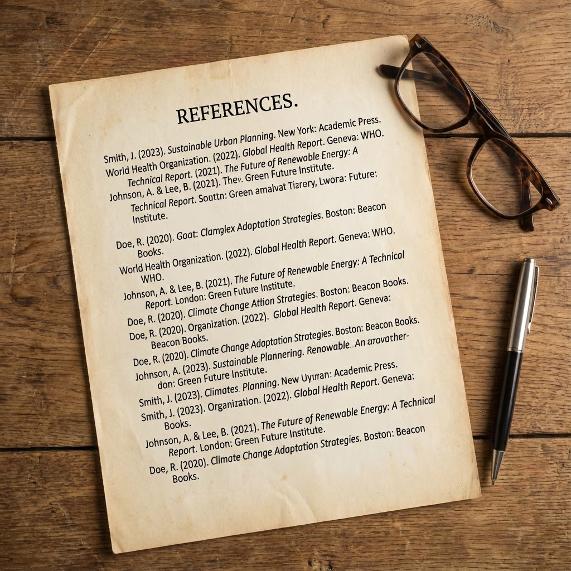
Βιβλιογραφικές αναφορές
Furze, L. (2023). The AI Assessment scale. https://leonfurze.com/2023/12/18/the-ai-assessment-scale-version-2/ A scale indicating the degree of AI allowance in assessment.
Spencer, J. (2023). 5 ways artificial intelligence might transform assessment practices. https://spencerauthor.com/ai-assessment/.
University College London - UCD (n.d.). Using AI tools in assessment. https://www.ucl.ac.uk/teaching-learning/generative-ai-hub/using-ai-tools-assessment#%20AI%20tools%20cannot%20be%20used%20in%20this%20assessment.
Scott, K. (2024, July 5). Why the feedback sandwich is ineffective & what to do instead. Radical Candor. https://www.radicalcandor.com/blog/feedback-sandwich-praise-criticism

Slide 55
Βιβλιογραφικές αναφορές
University College London - UCD (n.d.). Using AI tools in assessment. https://www.ucl.ac.uk/teaching-learning/generative-ai-hub/using-ai-tools-assessment#%20AI%20tools%20cannot%20be%20used%20in%20this%20assessment.
Scott, K. (2024, July 5). Why the feedback sandwich is ineffective & what to do instead. Radical Candor. https://www.radicalcandor.com/blog/feedback-sandwich-praise-criticism
Bommenel, E., & Forsyth, R. (2023). The potential impact of AI tools on assessment. https://www.education.lu.se/artikel/potential-impact-ai-tools-assessment.

Slide 56
Βιβλιογραφικές αναφορές
McMinn, S. (2023). Incorporating AI in learning assessments: A guided pathway. https://www.linkedin.com/pulse/incorporating-ai-learning-assessments-guided-pathway-sean-mcminn.
Ifelebuegu, A. O. (2023). Rethinking online assessment strategies: Authenticity versus AI chatbot intervention. (2023). Journal of Applied Learning and Teaching, 6(2). https://doi.org/10.37074/jalt.2023.6.2.2.

Slide 57

Συμπέρασμα
Οι αξιολόγηση πρέπει να εκπληρώνει τον σκοπό της αξιολόγησης (π.χ. διαγνωστική, διαμορφωτική ή τελική). Μπορείτε να χρησιμοποιήσετε πλαίσια όπως η Κλίμακα Furze για να αποφασίσετε στρατηγικά πότε να επιτρέψετε την ενσωμάτωση της ΤΝ.
Για να διατηρήσετε την εγκυρότητα στην εποχή της ΤΝ, σχεδιάστε αυθεντικές, μαθητοκεντρικές εργασίες (όπως τα ηλεκτρονικά πορτφόλιο) που απαιτούν ανώτερης τάξης σκέψη και εστιάζουν στη διαδικασία και όχι μόνο στο τελικό προϊόν.
Παρέχετε ανατροφοδότηση που είναι απτή, προσανατολισμένη στους στόχους και υποστηρικτική για τους ενήλικες.
Λειτουργήστε ως «Human-in-the-Loop» για να διασφαλίσετε την εγκυρότητα της αξιολόγησης, παρεμβαίνοντας ενεργά για να διορθώσετε τις «ψευδαισθήσεις» της τεχνητής νοημοσύνης και προστατεύοντας το απόρρητο των δεδομένων των εκπαιδευόμενων (GDPR).

Slide 58

Συγχαρητήρια για την ολοκλήρωση της ενότητας 4 «Αξιολόγηση στην ψηφιακή εποχή»

Slide 59






Εταίροι του έργου:
Αριθμός έργου 2024-1-AT01-KA220-ADU-000254167
«Χρηματοδοτείται από την Ευρωπαϊκή Ένωση. Ωστόσο, οι απόψεις και οι γνώμες που εκφράζονται ανήκουν αποκλειστικά στους συντάκτες και δεν αντανακλούν απαραίτητα αυτές της Ευρωπαϊκής Ένωσης ή της OeAD-GmbH. Ούτε η Ευρωπαϊκή Ένωση ούτε η αρχή χορήγησης επιχορήγησης φέρουν ευθύνη για αυτές.»

